Slide 1
CHÀO MỪNG QUÝ THẦY CÔ VỀ DỰ GIỜ
BÀI GIẢNG
MÔN KHOA HỌC LỚP 4

Slide 2
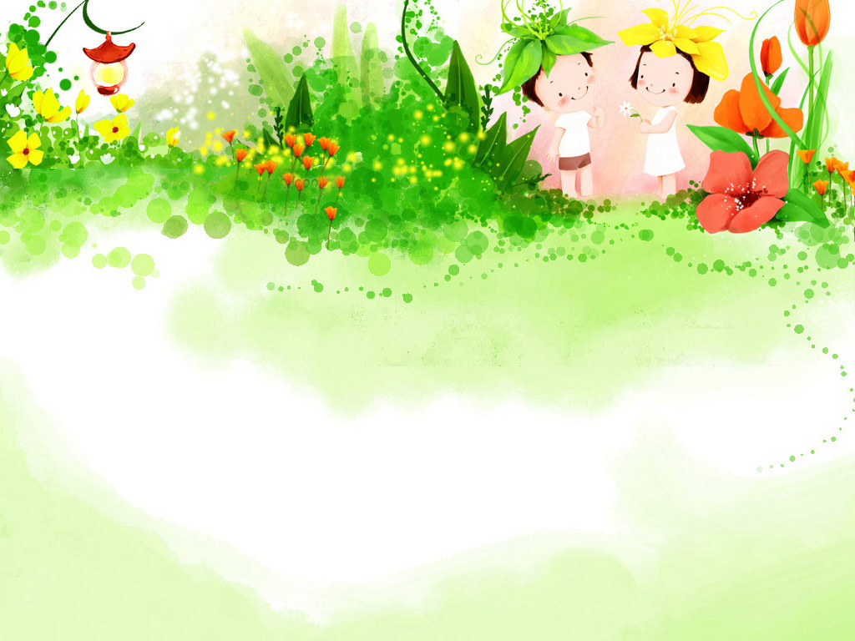
“Tôi là ai ? Tôi dẫn nhiệt như thế nào ?”

Slide 3
“Tôi là vật gì ? Tôi có công dụng ra sao ?”

Slide 4
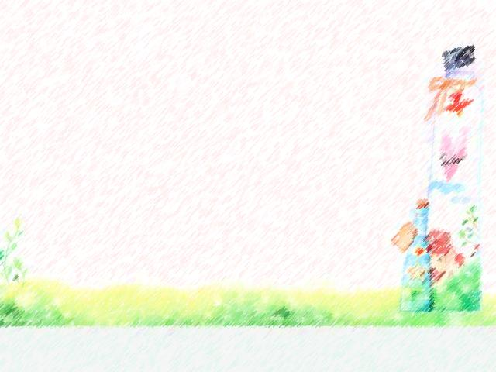
Bài 53
Các
nguồn nhiệt

Slide 5
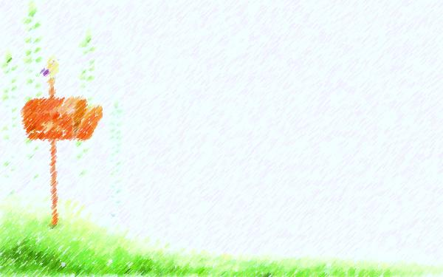
Các nguồn nhiệt và vai trò của chúng.

Slide 6
Các nguồn nhiệt và vai trò của chúng.
- Quan sát tranh SGK/106
- Dự đoán :
+ Vật nào là nguồn tỏa nhiệt ?
+ Vai trò của nguồn tỏa nhiệt đó ?

Slide 7
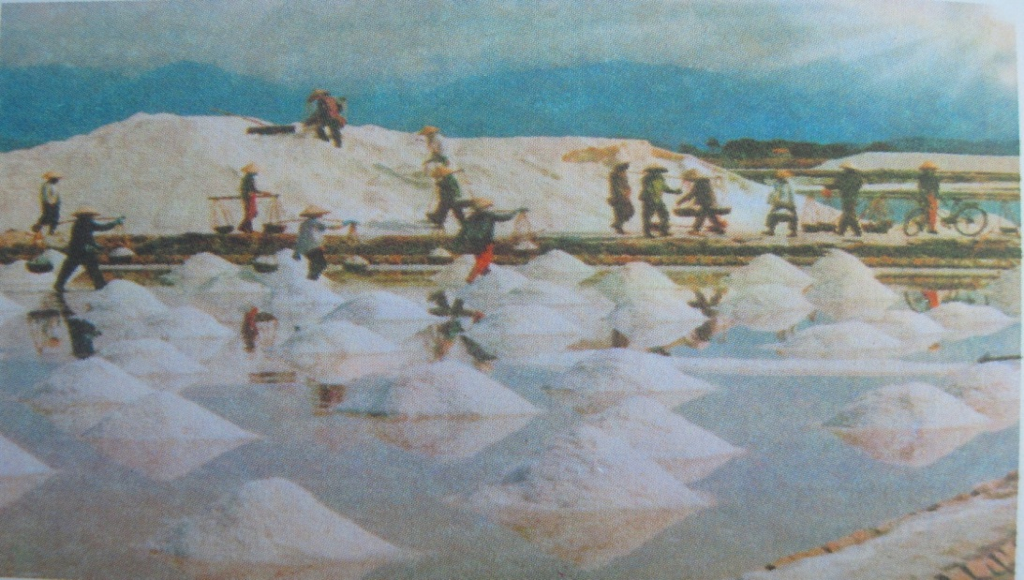
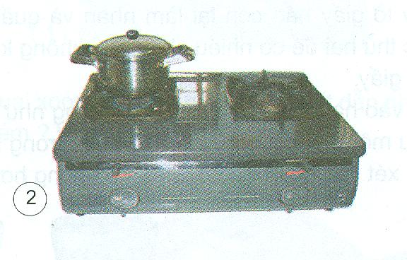
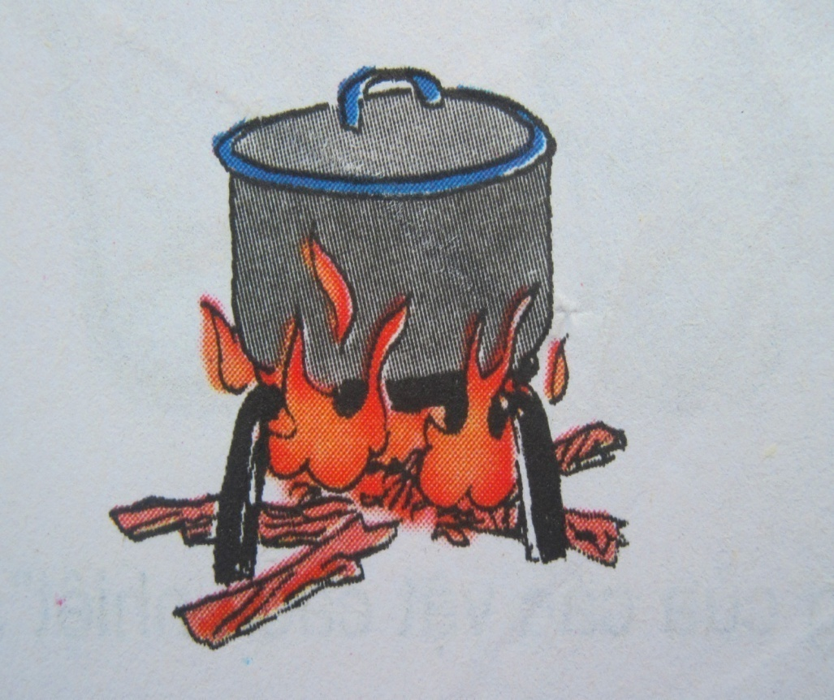
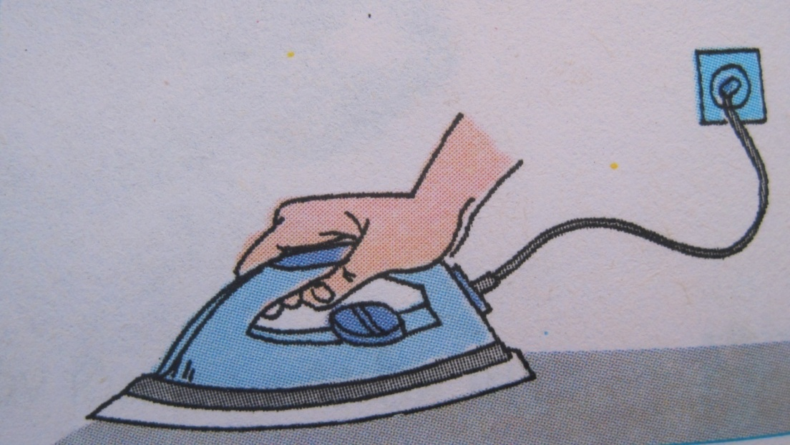

Slide 8

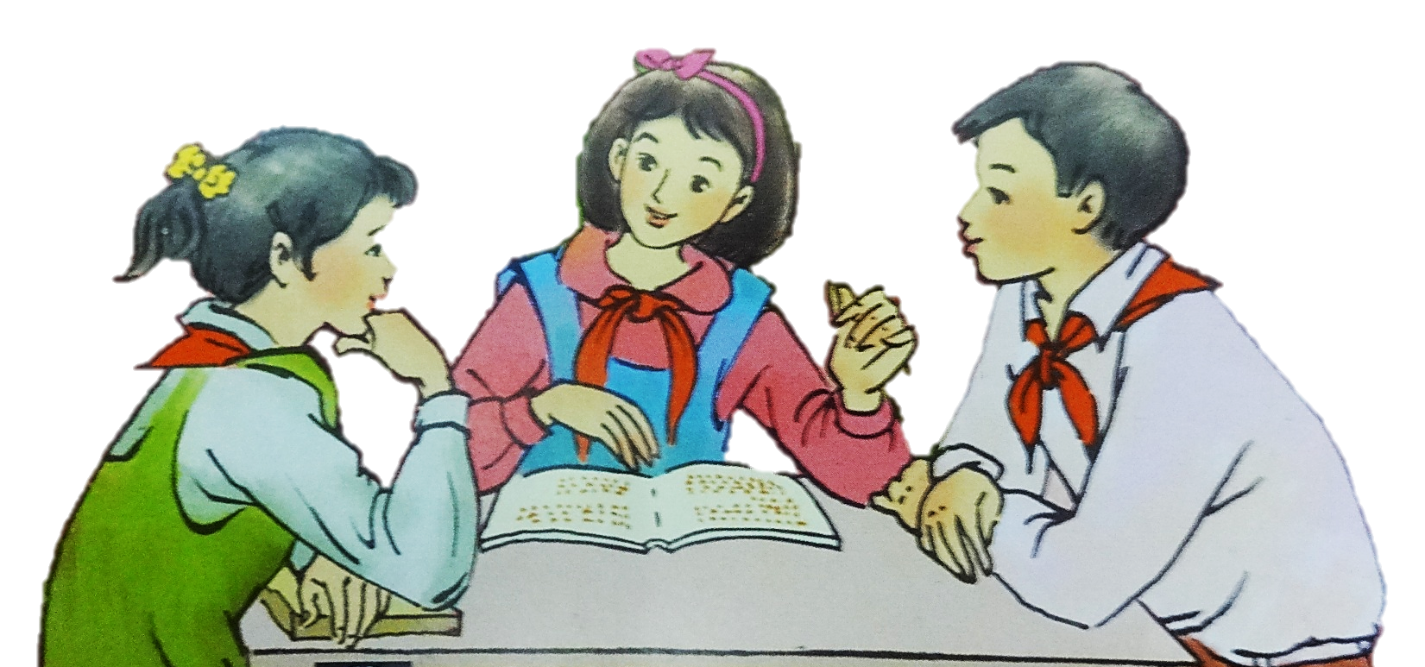
Thảo luận nhóm 3 (2 phút).

Slide 9
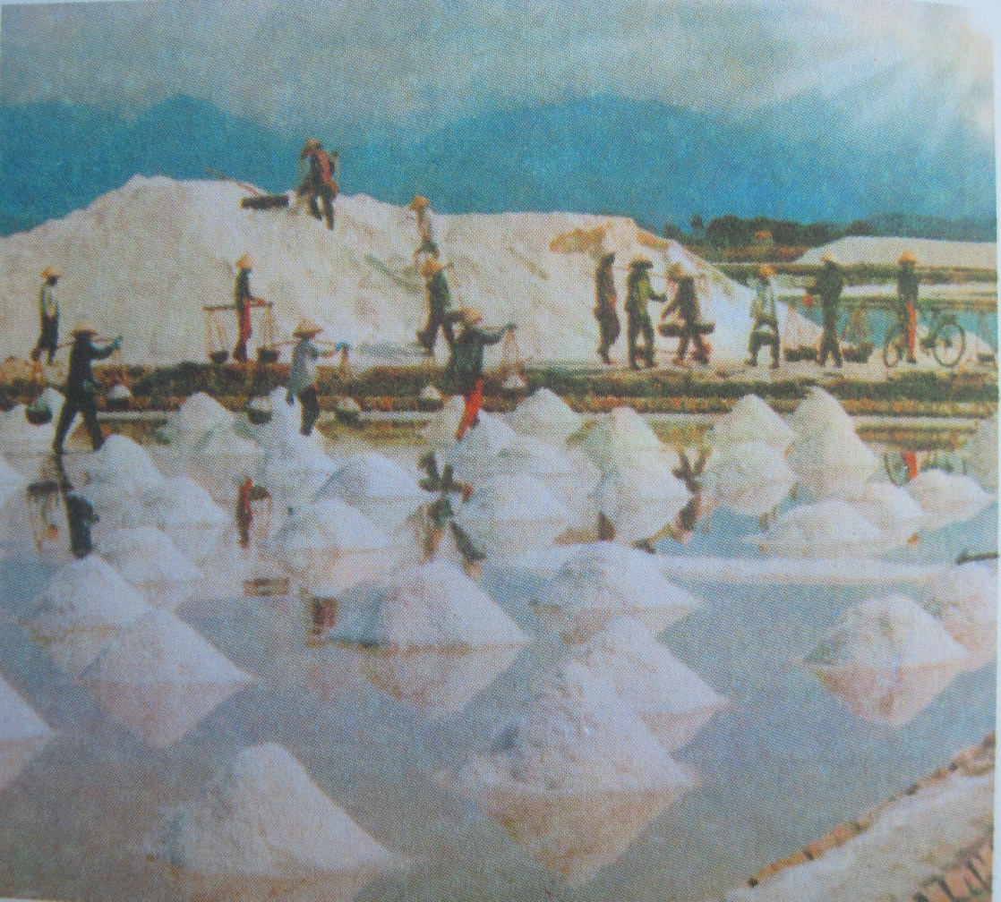

Slide 12


Slide 13

- Nguồn nhiệt : Mặt trời
=> Giúp nước biển bốc hơi tạo thành muối.

Slide 14
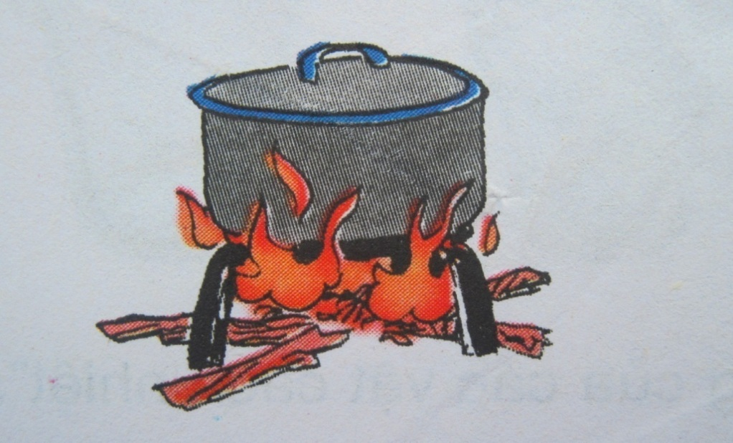
- Nguồn nhiệt : ngọn lửa của bếp ga, bếp củi.
=> Giúp đun nấu thức ăn, nước uống.

Slide 15

- Nguồn nhiệt : Bàn là đang cắm điện.
=> Giúp là khô, phẳng quần áo.

Slide 16
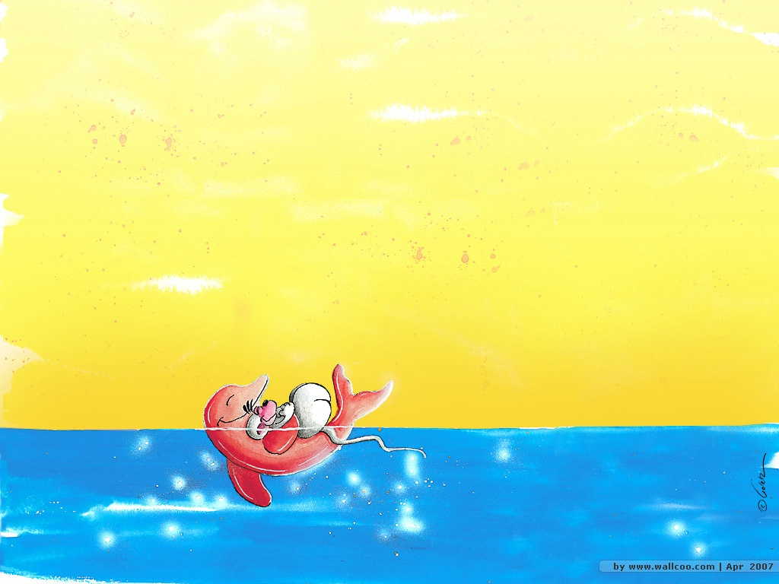
Khi ga, củi cháy hết hoặc khi ta tắt bếp đi thì còn nguồn điện không ?

Slide 17
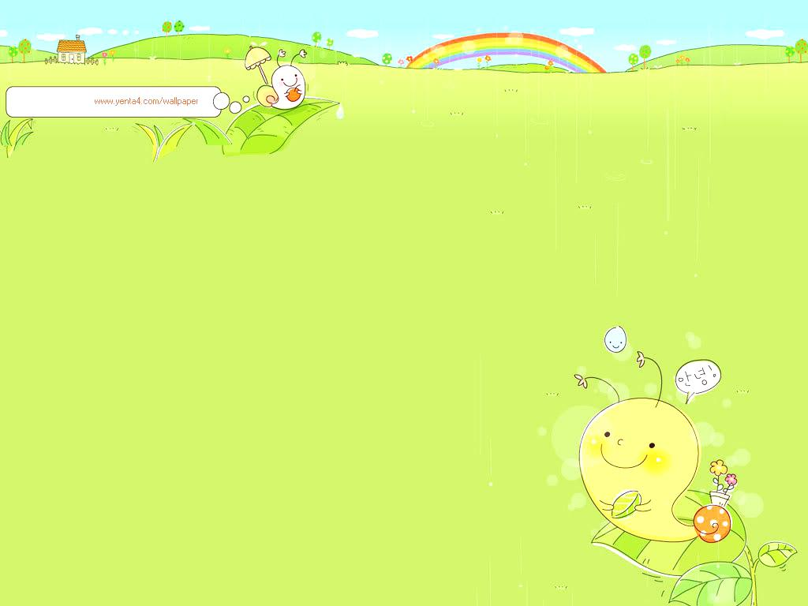
Bàn là điện được gọi là nguồn nhiệt khi nào ?

Slide 18
Có 3 loại nguồn nhiệt :
- Mặt trời.
- Ngọn lửa của các vật bị cháy.
- Các vật sử dụng điện.

Slide 19
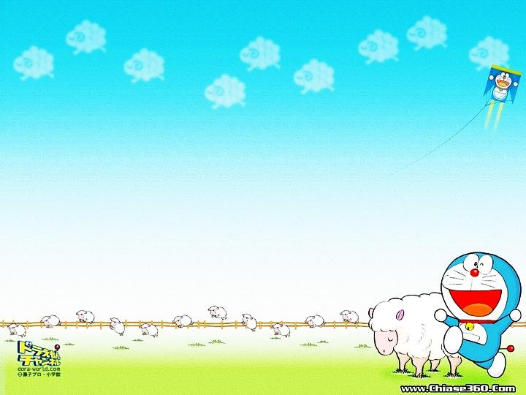
Bạn còn biết những nguồn nhiệt nào khác ?

Slide 20
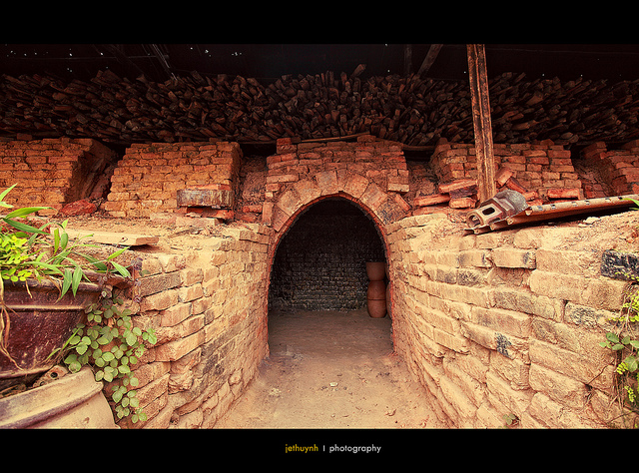

Slide 21
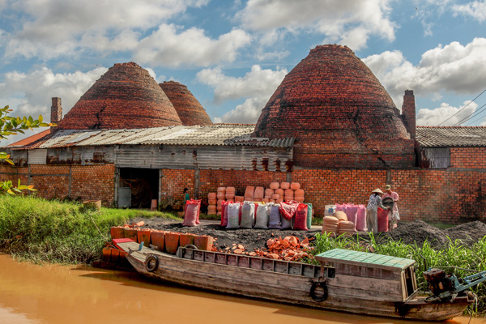

Slide 22
Mô hình khí Biogas

Slide 23
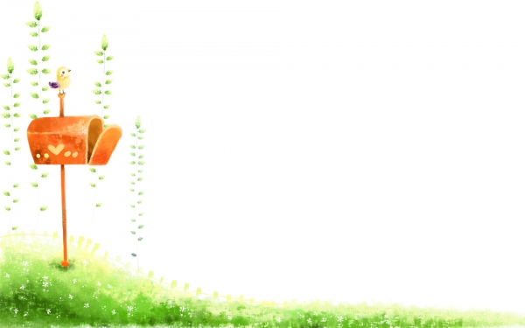
Trong cuộc sống hằng ngày, các nguồn nhiệt dùng để làm gì ?
Trong cuộc sống hằng ngày, các nguồn nhiệt dùng đun nấu, sấy khô, sưởi ấm...

Slide 24
Cách phòng tránh những rủi ro, nguy hiểm khi sử dụng nguồn nhiệt.

Slide 25
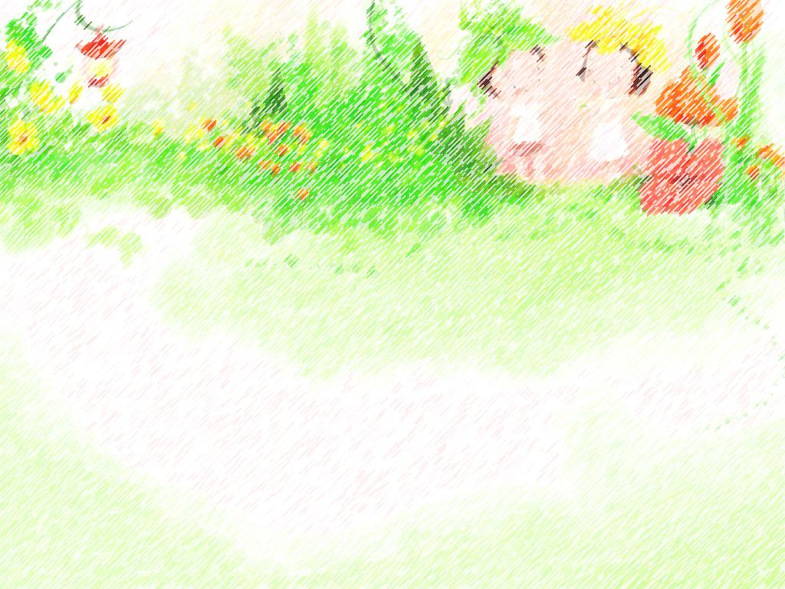
Nhà bạn sử dụng những nguồn nhiệt nào ?

Slide 26
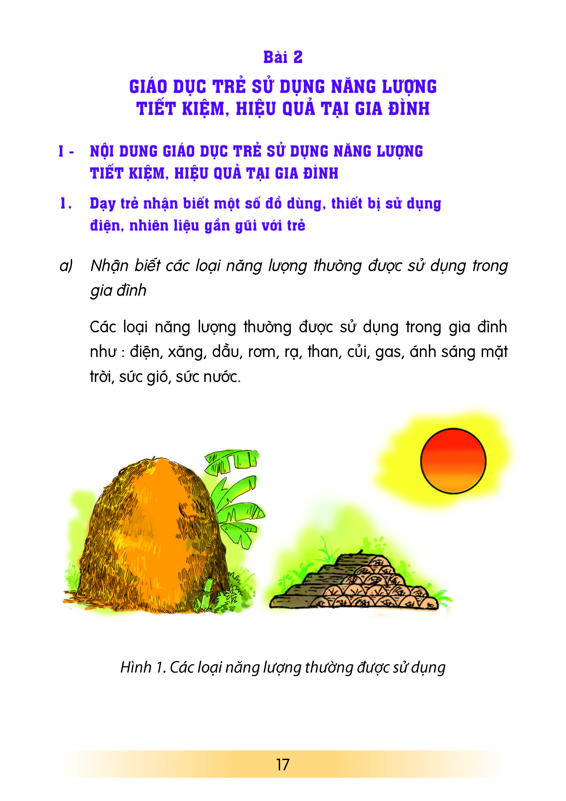

Slide 27
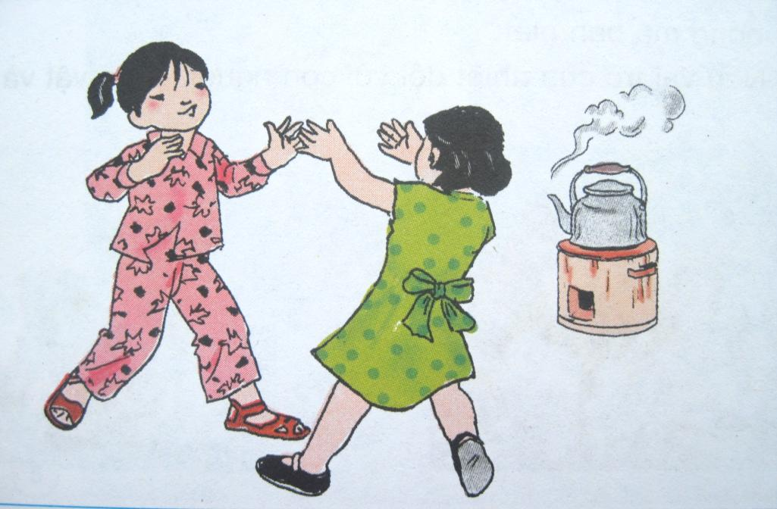
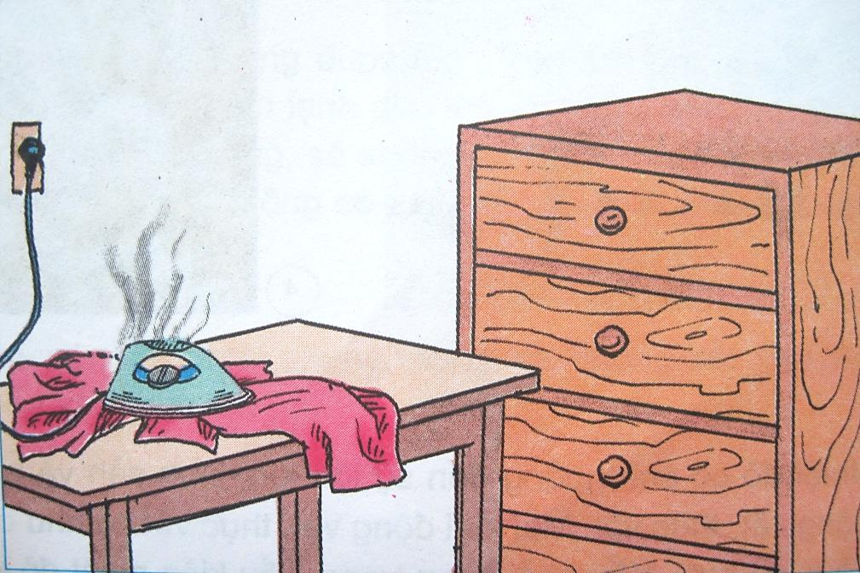
- Quan sát hình 5, 6 SGK/107
- Dự đoán : Điều gì sẽ xảy ra ?

Slide 28
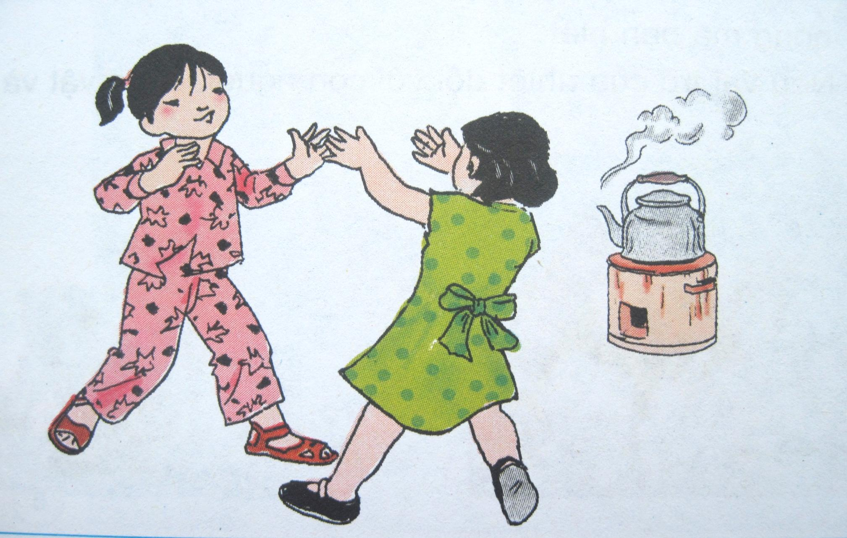

Slide 29
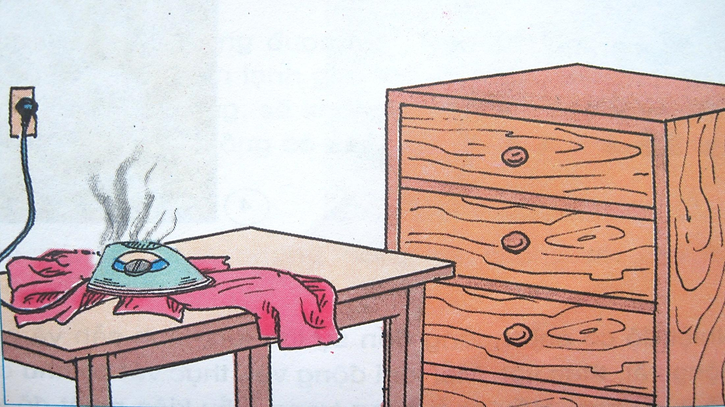

Slide 30
Cách phòng tránh những rủi ro, nguy hiểm khi sử dụng nguồn nhiệt.
Những rủi ro, nguy hiểm | Cách phòng tránh

Slide 31
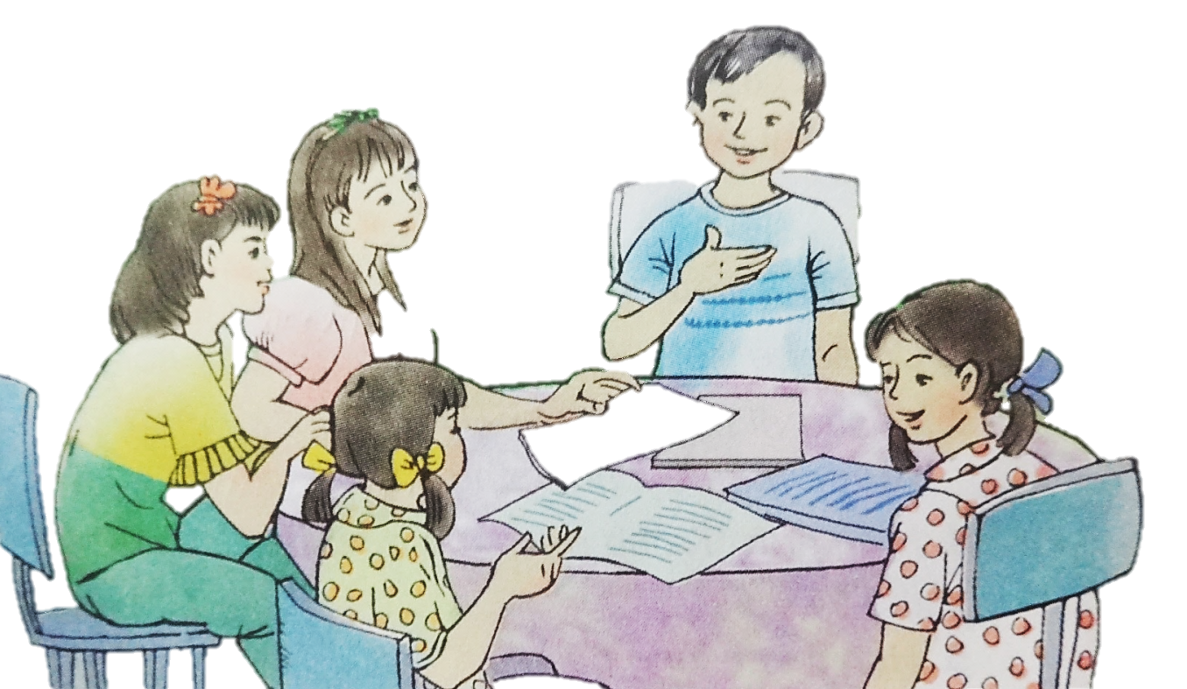
Thảo luận nhóm 6 (5 phút).

Slide 32
Những rủi ro, nguy hiểm | Cách phòng tránh
- Bị cảm nắng do đi làm việc hoặc chơi dưới nắng to.
- Đội mũ, đeo kính khi ra đường. Không nên chơi ở chỗ quá nắng.
- Bị bỏng do chơi đùa gần vật tỏa nhiệt : bàn là, bếp than, bếp củi...
- Không nên chơi đùa gần: bàn là, bếp than, bếp điện, ... đang sử dụng.
- Bị bỏng do bê nồi, xoong, ấm ra khỏi nguồn nhiệt
- Dùng lót tay khi bê nồi, xoong, ấm ra khỏi nguồn nhiệt.

Slide 33
Những rủi ro, nguy hiểm | Cách phòng tránh
- Cháy các đồ vật do để gần bếp than, bếp củi.
- Không để các vật dễ cháy gần bếp than, bếp củi.
- Cháy nồi, xoong thức ăn khi để lửa quá to...
- Để lửa vừa phải khi đun nấu...
- Chập điện, bị điện giật
- Dùng các thiết bị điện xong phải rút phích cắm hoặc tắt công tắc, đường dây và các ổ cắm phải an toàn.

Slide 34
Kết luận :
- Khi sử dụng nguồn nhiệt cần chú ý tránh những rủi ro, nguy hiểm cho bản thân và những người xung quanh.

Slide 35
Tiết kiệm khi sử dụng nguồn nhiệt.

Slide 36
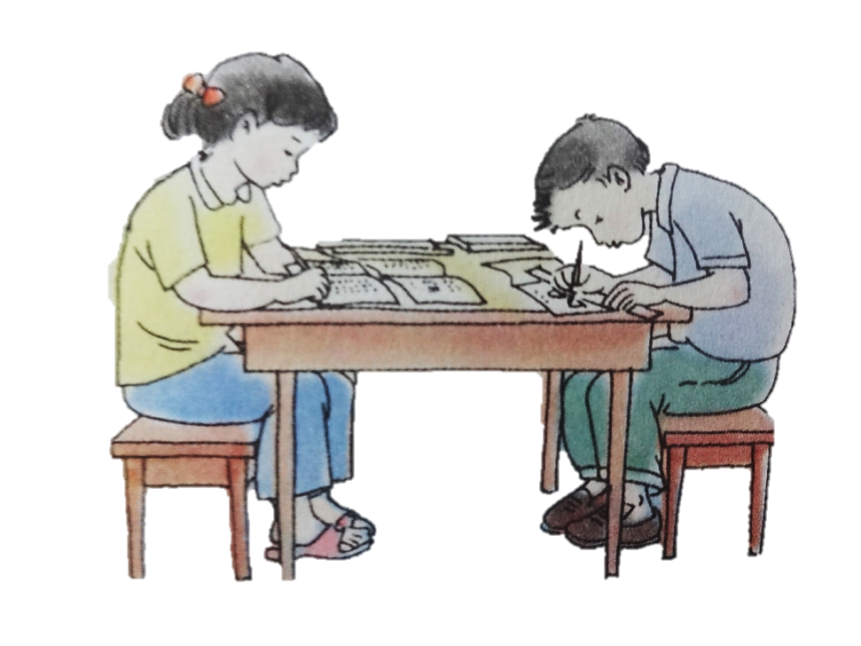
Em và gia đình làm gì để tiết kiệm nguồn nhiệt ?
2 phút

Slide 37
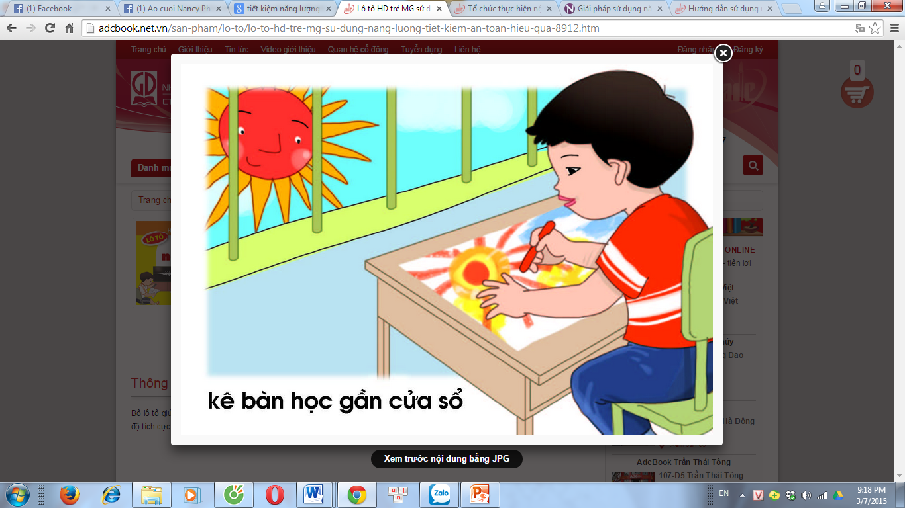

Slide 38
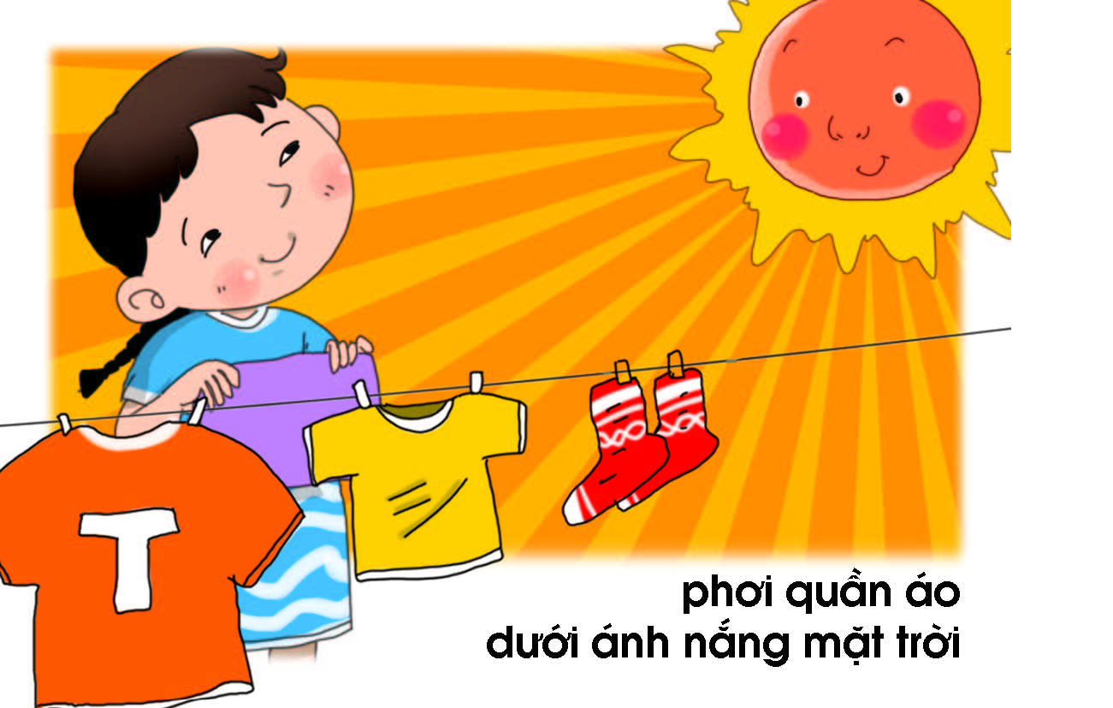

Slide 39
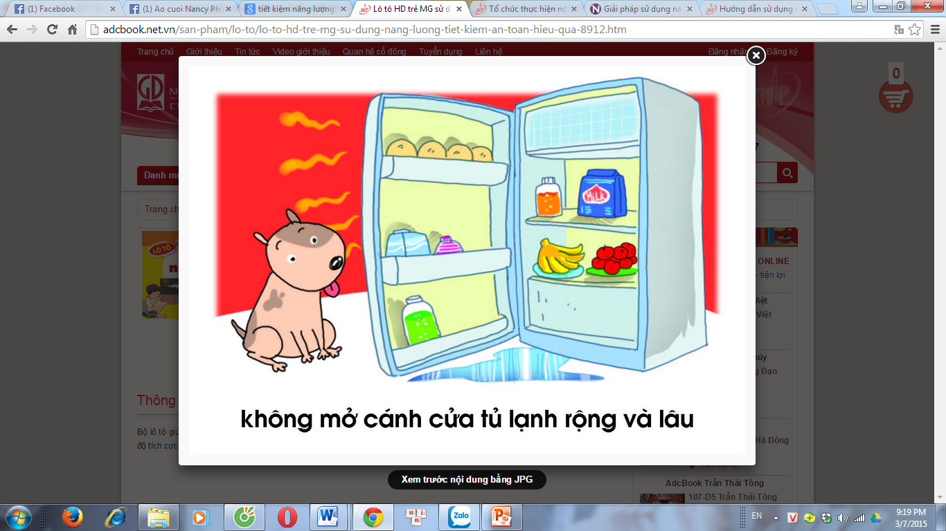

Slide 40


Slide 41
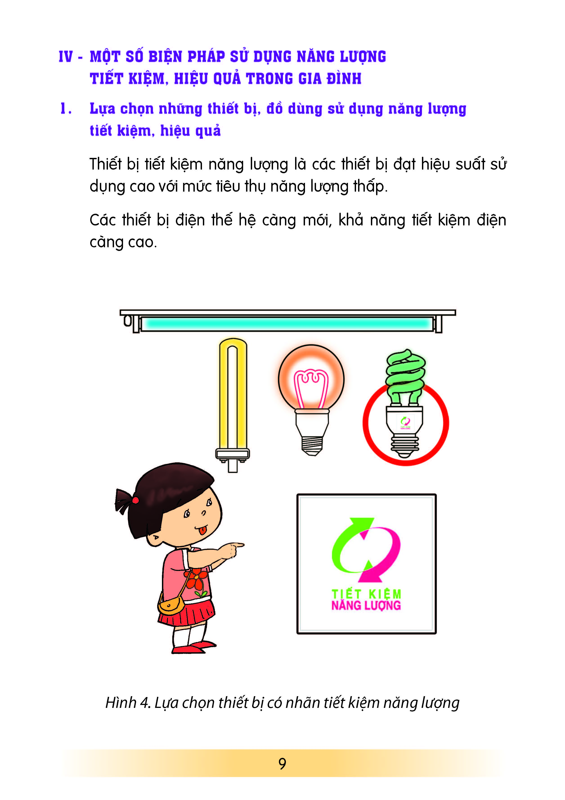

Slide 42


Slide 43
Để tiết kiệm các nguồn nhiệt chúng ta cần :
Tắt bếp, tắt điện khi không dùng nữa.
Không để lửa quá to khi đun bếp.
Đậy kín phích nước để giữ cho nước nóng lâu hơn.

Slide 44
Để tiết kiệm các nguồn nhiệt chúng ta cần :
Theo dõi khi đun nước, không để nước sôi cạn ấm.
- Không bật lò sưởi khi không cần thiết, ...

Slide 45
Để tiết kiệm các nguồn nhiệt chúng ta cần :
Sử dụng năng lượng mặt trời thay cho các nguồn nhiệt khác.
Tuyên truyền tiết kiệm khi sử dụng các nguồn nhiệt.

Slide 46
Theo em tại sao phải thực hiện tiết kiệm nguồn nhiệt ?

Slide 47
Kết luận :
- Các nguồn nhiệt không phải là vô tận do vậy khi sử dụng, chúng ta cần phải tiết kiệm, tránh lãng phí.

Slide 48
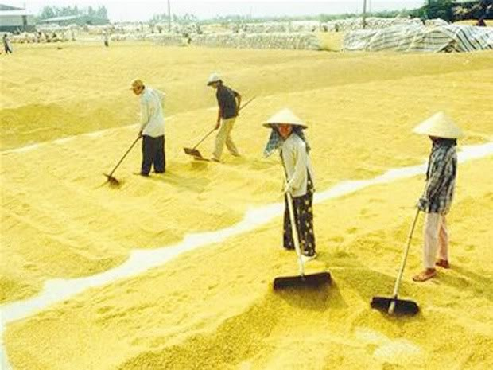
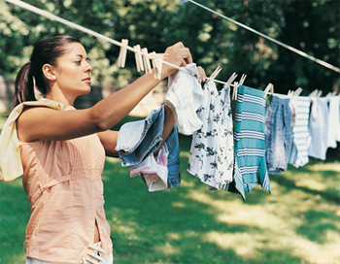
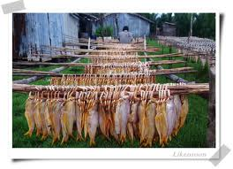
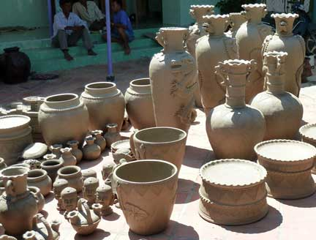
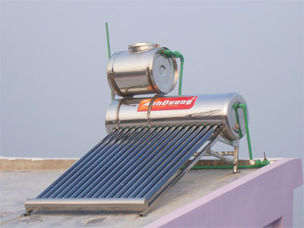
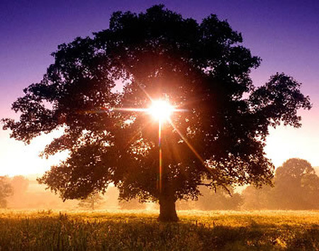
Vai trò của Mặt Trời

Slide 49
“Tôi là gì ?”

Slide 50
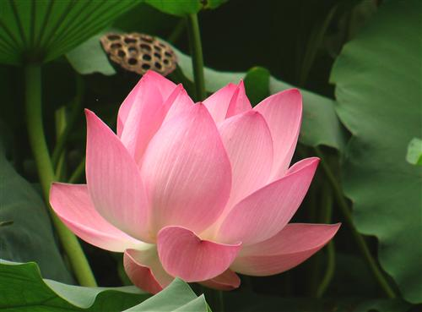
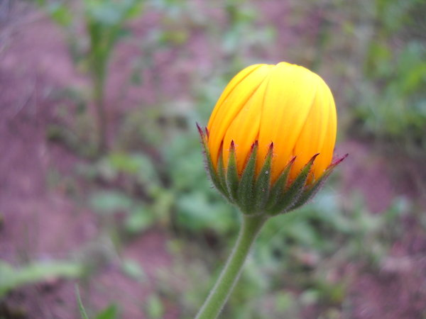
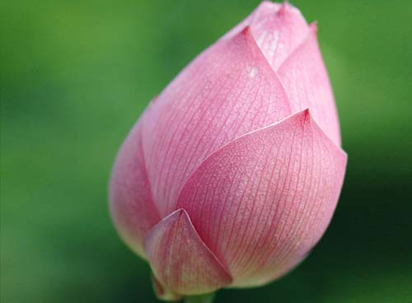
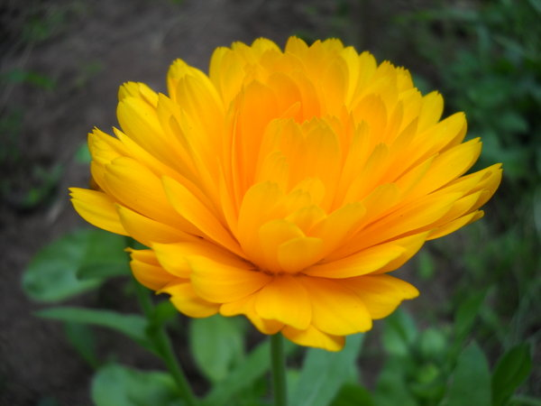

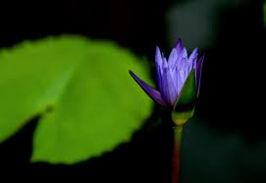
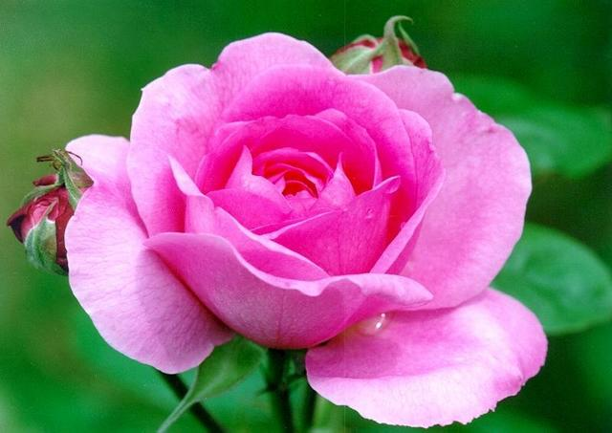
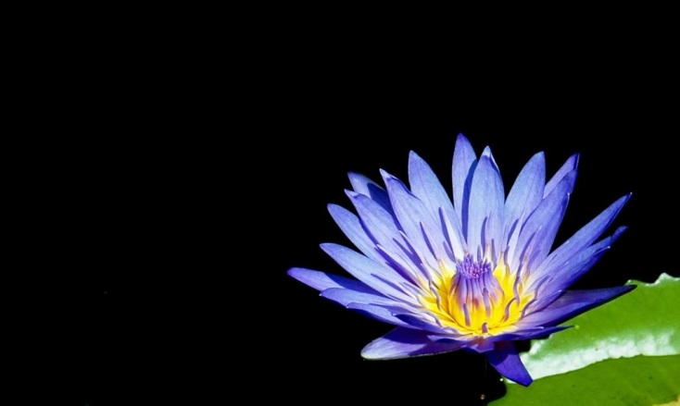
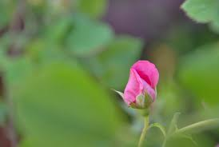

Slide 51
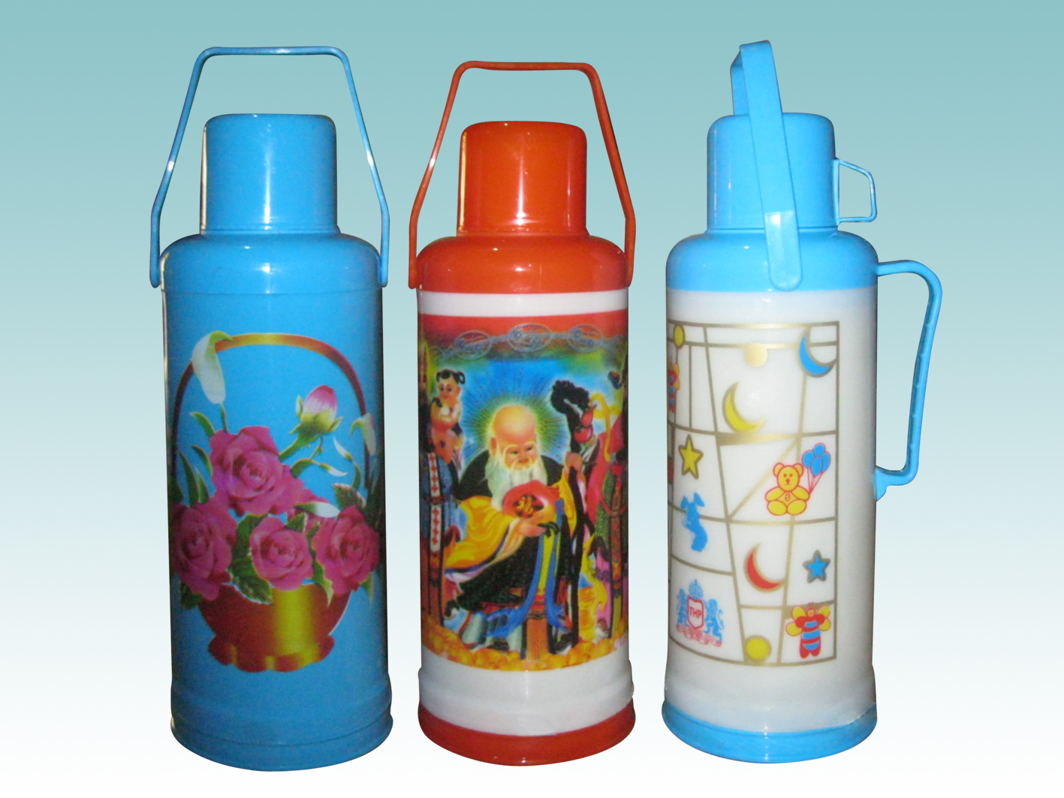

Mình tròn hình trụ
Bụng chứa nước sôi
Mọi nhà dùng tôi
Giữ cho nước nóng
Là cái gì ?

Slide 52

Sáng, chiều gương mặt hiền hòa
Giữa trưa thì thật chói lòa gắt gay
Dậy đằng Đông, ngủ đằng Tây
Hôm nào đi vắng trời mây tối mù.
Là gì ?

Slide 53
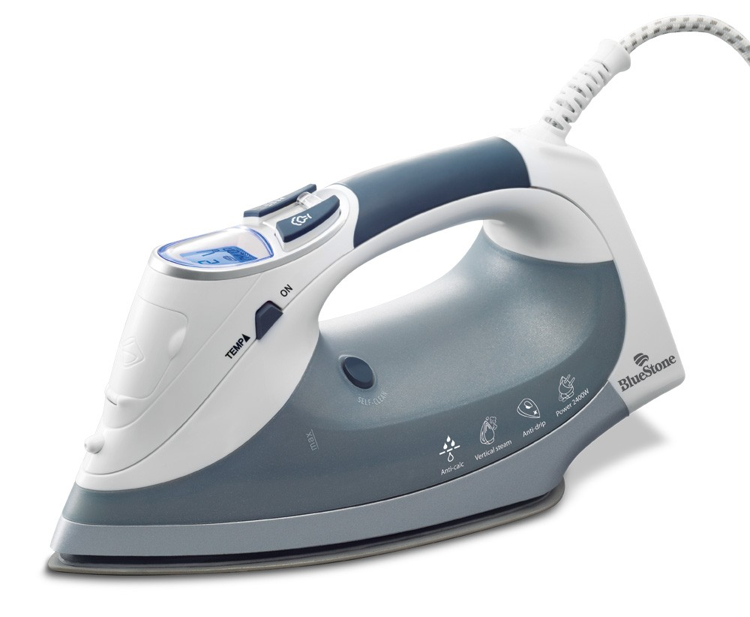
Cái gì đi lại lại đi
Đè lên quần áo sẽ lì phẳng ngay?
Là cái gì ?

Slide 54
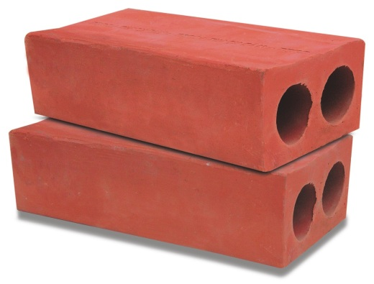
Hòn gì bằng đất nặn ra
Xếp vào lò lửa nung ba bốn ngày
Khi ra, da đỏ hây hây
Người ta dùng nó để xây cửa nhà.
Là gì ?

Slide 55
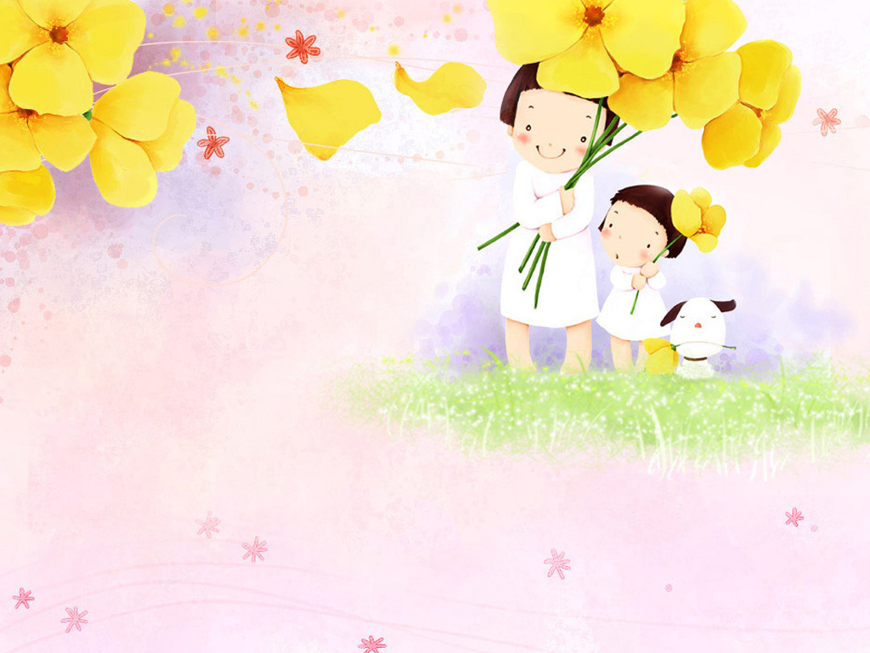
Dặn dò

Slide 56


KÍNH CHÀO QUÝ THẦY CÔ

